Slide 1
硫酸
朝阳区线上课堂·高一年级化学
北京市陈经纶中学 杨发丽

Slide 2
【活动1】应用所学知识和方法分析硫酸的化学性质
氧化/还原性
H₂SO₄
类别通性

Slide 3
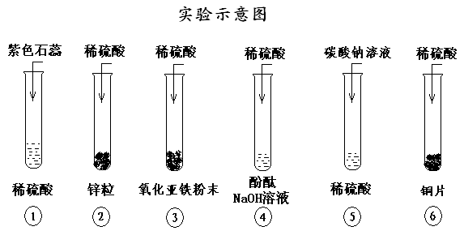
Q1：下列反应有何现象？用电离方程式或离子方程式解释原因
①溶液变红
②Zn + 2H⁺ = Zn²⁺ + H₂
③FeO + 2H⁺ = Fe²⁺ + H₂O
④H⁺ +OH⁻ = H₂O 溶液褪色
⑤CO₃²⁻ + 2H⁺ = CO₂↑ + H₂O

Slide 4
Q2：硫酸的氧化/还原性如何？
Q2-1：①中产生的气体是？何种微粒作氧化剂？
【实验】
稀硫酸
浓硫酸
Q2-2：为何②中只产生少量气泡？气体是否为氢气？
资料1：浓硫酸中水含量很少，硫酸主要是以分子形式存在。
产生大
量气泡
产生少量气泡
①
②

Slide 5
Q2-3：为何①的硫酸中+6价硫没有体现氧化性？
资料2：硫酸在一般浓度时并不是一个强氧化剂，只有在高浓度时才是强氧化剂，特别是当加热时，它的氧化性更强。
Q2-4：分析②中的气体可能是什么？如何检验？
微热后，锌片表面产生大量气泡，该气体能使湿润的蓝色石蕊试纸变红。
结论：浓硫酸有氧化性，由+6的硫体现。

Slide 6
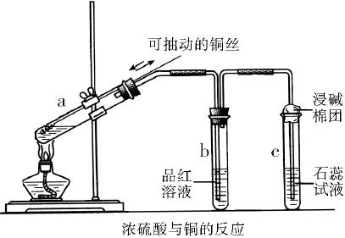
Q3：设计实验，进一步证明浓硫酸具有强氧化性
注意：SO₂有毒，装置需要考虑环保；
加热后，铜丝表面产生大量气泡，品红溶液逐渐褪色，一段时间后，紫色石蕊试液变红；

Slide 7
Q3：设计实验，进一步证明浓硫酸具有强氧化性
注意：SO₂有毒，装置需要考虑环保；
Q3-1：铜变成了什么？如何检验？
Q3-2：结合实验现象，书写该反应的化学方程式。
∆
Cu＋2H₂SO_{4（浓）}= CuSO₄＋SO₂↑＋2H₂O

Slide 8
【活动2】结合已有经验，认识浓硫酸的特殊性质
吸水性
浓硫酸
腐蚀性

Slide 9
浓硫酸的腐蚀性
脱水性
浓硫酸能按水的组成比脱去有机物中的氢和氧元素
蔗糖（ C₁₂H₂₂O₁₁ ）
+ 浓硫酸 ？
蔗糖变黑，体积膨胀，变成疏松多孔、海绵状的“黑面包”，并放出有刺激性气味的气体

Slide 10
思考与讨论
Q1：加入浓硫酸之前，先加几滴水的作用？
加少量水，是让浓硫酸与水混合放热，加速脱水
Q2：用化学方程式表示蔗糖变黑的过程？
浓硫酸
C₁₂H₂₂O₁₁ → 12C + 11H₂O
Q3：碳化后的蔗糖为何体积膨胀，变成疏松多孔的海绵状？
∆
C + 2H₂SO_{4(浓)}= CO₂↑ + 2SO₂↑ + 2H₂O

Slide 11
思考与讨论
Q4：整个实验过程中，体现了浓硫酸的哪些性质？
先后体现了浓硫酸的吸水性、脱水性、强氧化性
Q5：浓硫酸的吸水性与脱水性的有何差异？
吸水性中“水”以H₂O的形式存在，而脱水性中“水”不是以H₂O分子的形式存在，有机物中的氢、氧原子按2：1的个数比脱去，而生成水

Slide 12
【资料】 浓硫酸的吸水性与脱水性的区别
浓硫酸能够强烈地吸水而形成一系列稳定的水合物，
如H₂SO₄·H₂O 、H₂SO₄·2H₂O和H₂SO₄·4H₂O等。因而，浓H₂SO₄
可用作某些气体的干燥剂。吸水发生的是物理变化或化学变化
(结晶水被吸走)。
浓硫酸的脱水性是指浓硫酸能夺取纸张、木材、衣服、
皮肤等有机物中的氢原子和氧原子(按水的组成比)，使它们炭
化。但并不是都生成碳，例如浓硫酸使甲酸(HCOOH)脱水以后
生成的是一氧化碳，脱水一定是化学变化。

Slide 13
小结：硫酸的性质
浓硫酸具有强氧化性
H₂SO₄
浓硫酸具有吸水性、脱水性等特殊性质
稀硫酸具有酸的通性

Slide 14
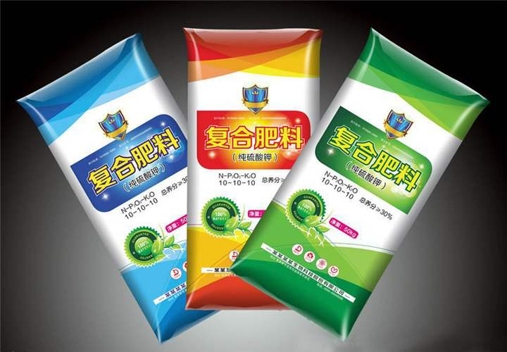
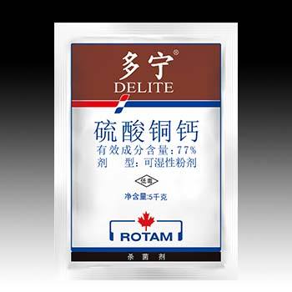
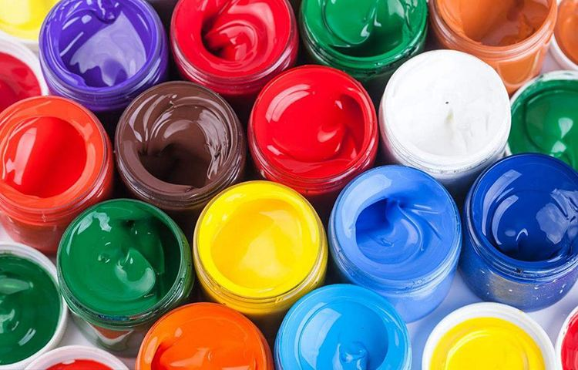
硫酸的应用
硫酸是重要的化工原料，可用于生产：
化肥
……
农药
染料

Slide 15
谢谢您的观看
北京市朝阳区教育研究中心 制作

